Slide 1

STANDBY: Facebook studie med lokalpolitikere
Præsentation af Ida Dencker

Slide 2
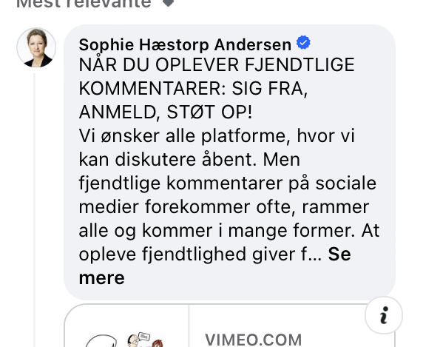
Data
Samlet 1601 Facebook opslag fra 77 danske lokalpolitikere
Data samlet over 9 uger
27 fra Århus, 50 fra København
11 politikere tog del i interventionsforsøget
Skulle poste en kommentar som opfordrer brugere til at sige fra overfor hadefuldt indhold
51 intervention opslag, 1550 kontrol opslag
Efter sortering af data: 13102 kommentarer i alt (489 intervention kommentarer, 12613 kontrol kommentarer)

Slide 3
Undersøgelsesformål
Er der en forskel I kommentarerne på interventionsopslagene sammenholdt med kontrolopslagene?
Er der forskel på kommenteringen i de 2 kommuner?
Hvilke generelle tendenser ser vi i kommenteringen af politikernes opslag? Kommenterer brugere generel i en negativ, aggressiv, opmuntrende tone?

Slide 4
Indledende step: sentiment analyse
En måde at kvantificere kommentarer (tildele kommentarer en følelse som skala/label)
VADER: neg, pos, neu, sammensat score fra -1 til 1
ROBERTA: neg, pos, neu, sammensat score fra -1 til 1
Dansk BERT: 1 af 9 labels fx tillid/accept, foragt/modvilje, glæde/sindsro
Attack: 1 af 2 labels: sprogligt angreb/ikke sprogligt angreb
Rec-nition: 1 af 2 labels: anerkendende sprog/ikke anerkendende sprog

Slide 5
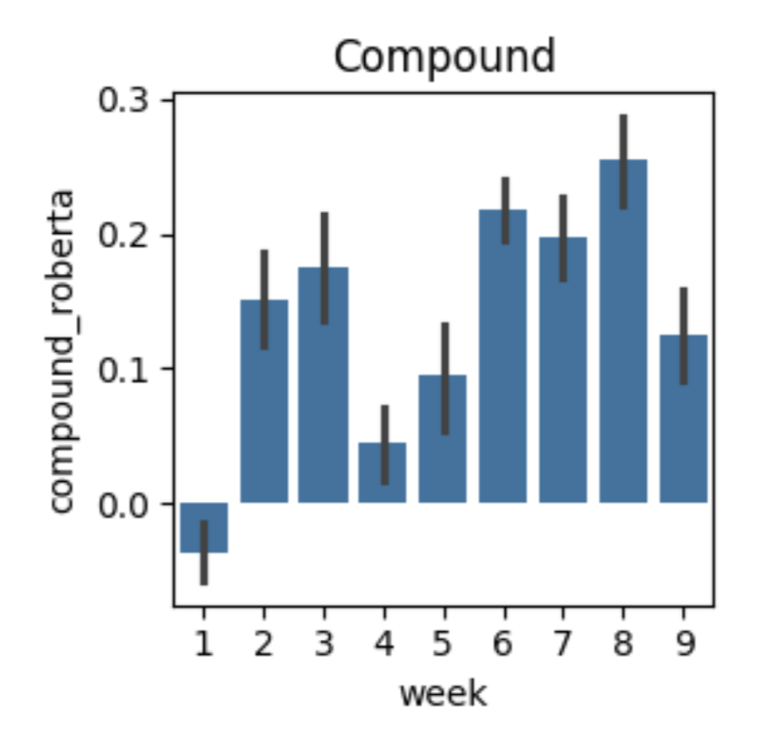
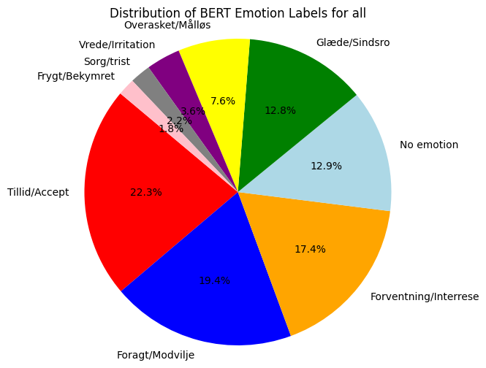
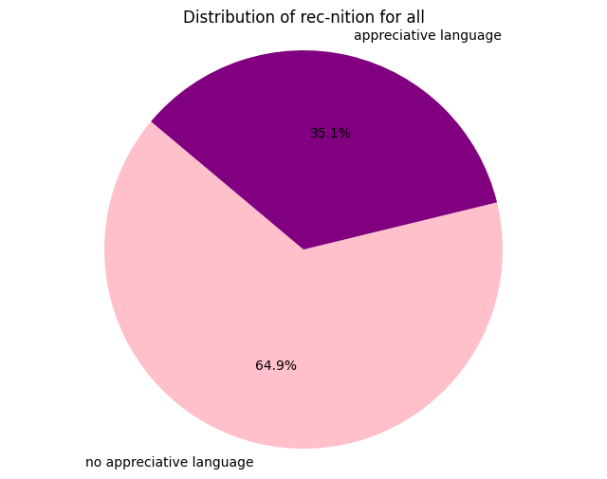
1: Visualisering af sentiment resultater
Gennemsnit for den sammensatte Roberta score er 0,13
Neutral, hælder imod positiv
Mega fedt!
God bedring
Stort tillykke, så fortjent!
Det er under alt kritik, at..
Simpelthen så ulækkert at man..
nej, det gør han bestemt ikke
Nå, jeg vil nu hellere have haft en socialdemokrat…

Slide 6
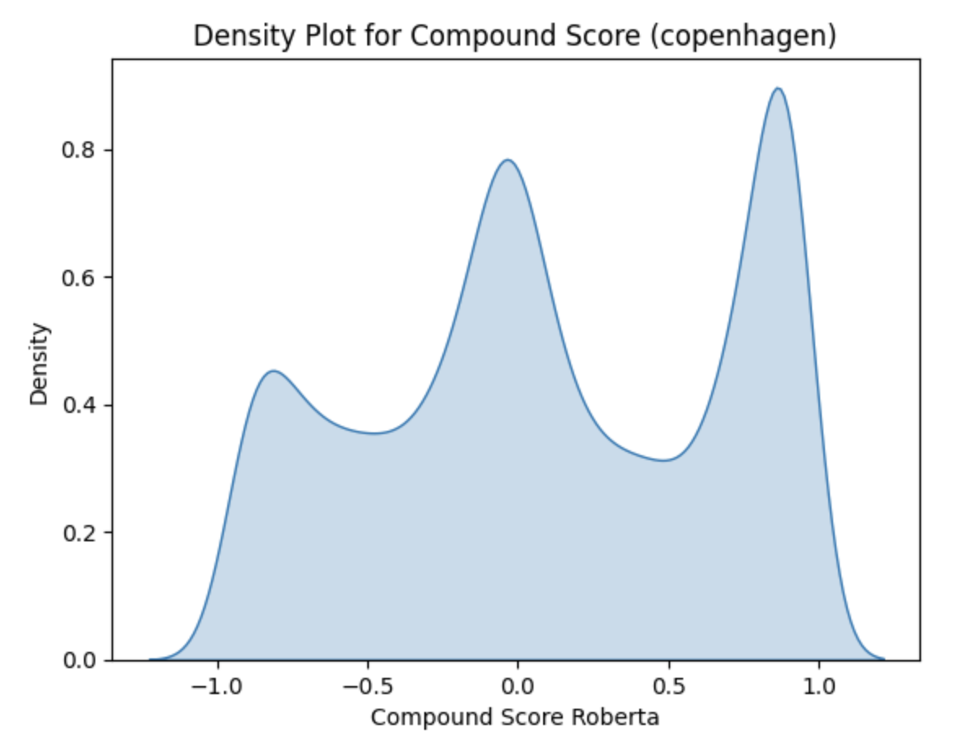
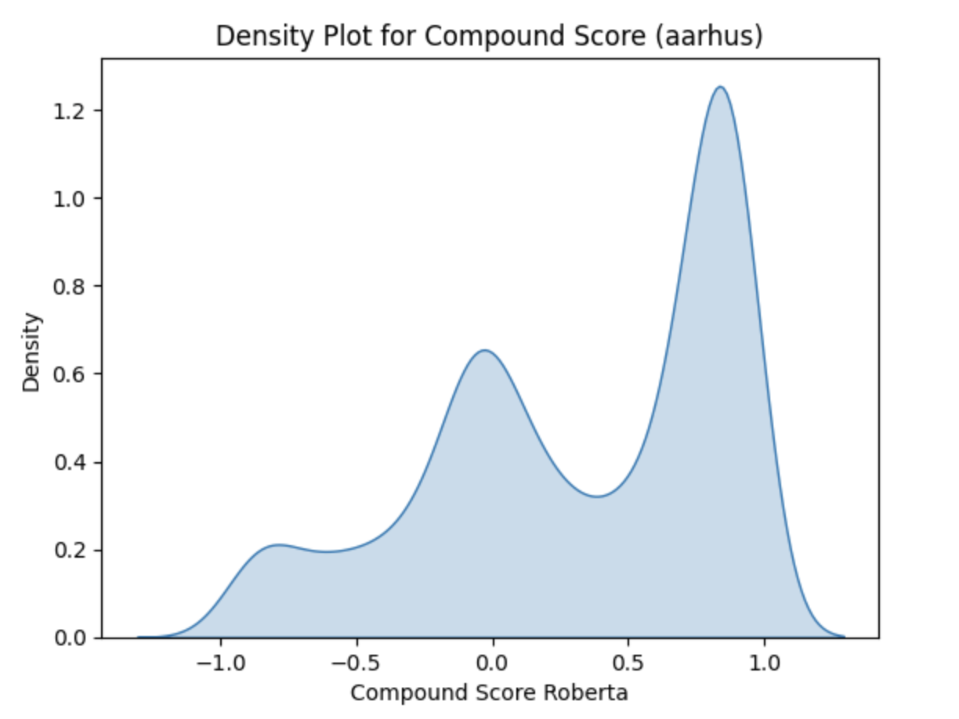
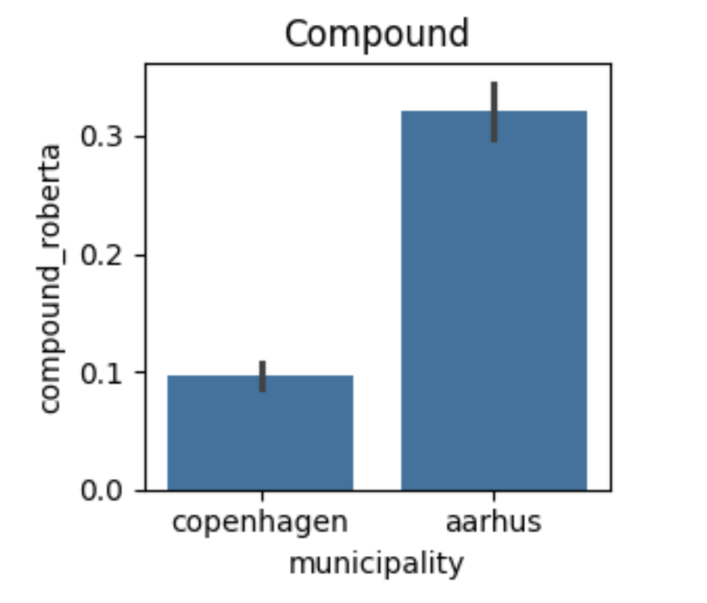
2: Forskelle for kommuner
Resultater for den sammensatte score (som er mellem -1 to +1)
Konklusionen: kommentarerne fra Århus er mere positive end for København

Slide 7
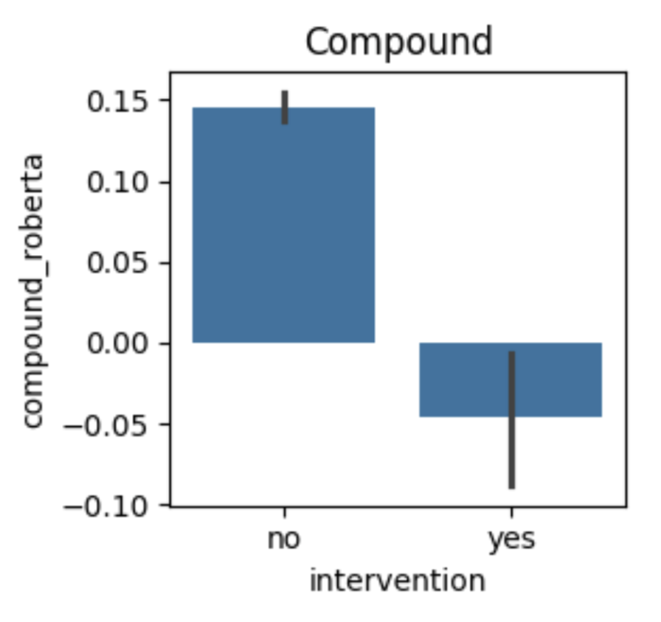
3: (forandret) sentiment for interventionen?
Er der en forandring i sentiment når politikerne har opfordret brugere til at holde en god tone og sige fra overfor had (intervention) sammenholdt med når de ikke har (kontrol)?
Forskellige regressionsmodeller viser at når den sammensatte score stiger med 1 (mere positiv kommentar) falder sandsynlighed for at kommentaren stammer fra et interventionsopslag
Konklusionen: intervention havde ikke den effekt man ellers kunne forvente
- Backfire effekt

Slide 8
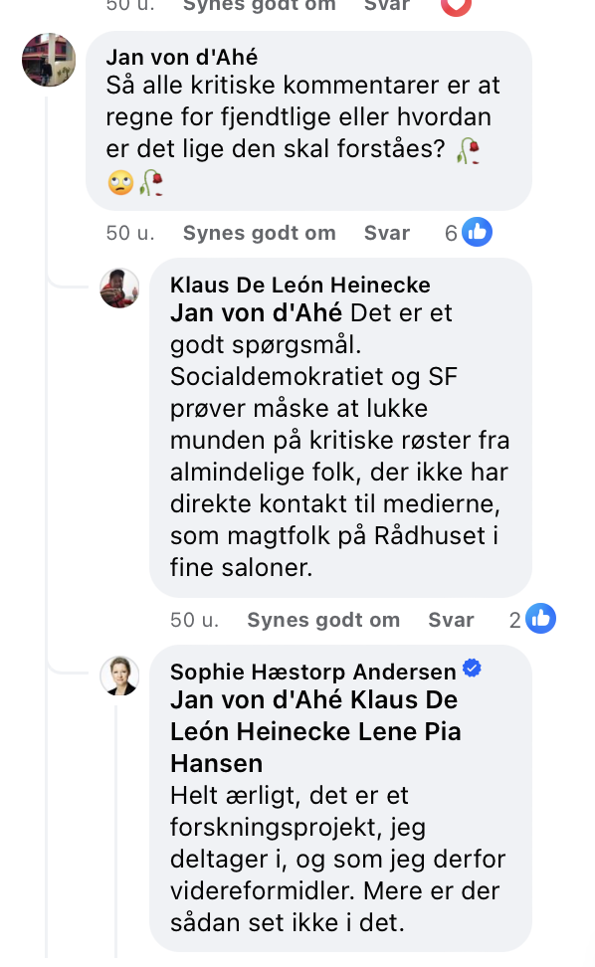
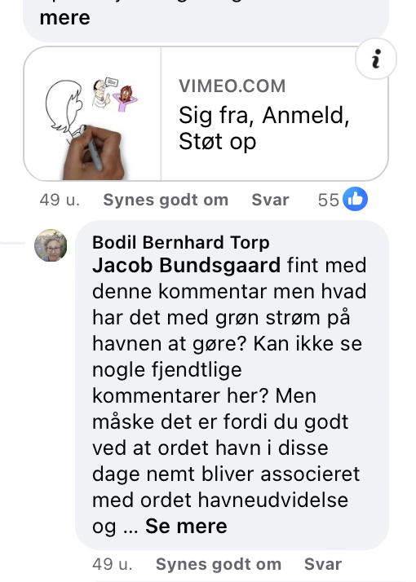
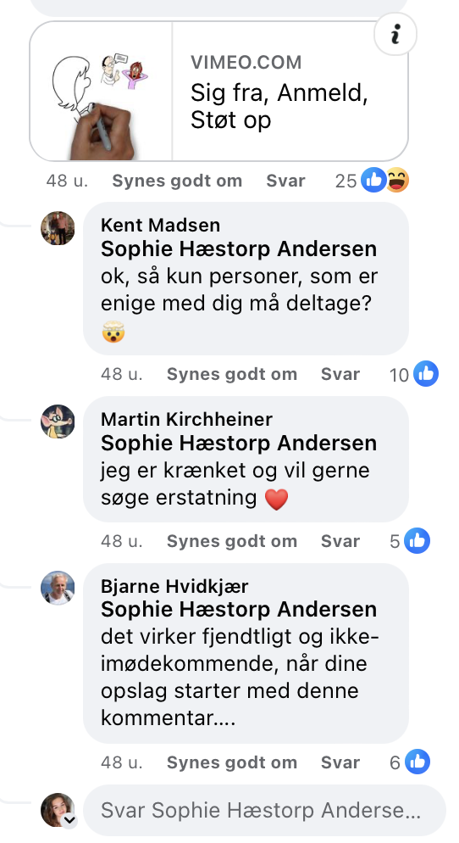
Hvad kan forklare denne backfire effekt?
Hvilke slags opslag er interventionsopslagene?
Emner som LGBT+, racisme, Lynetteholmen, wokeness, kommunale budgetter
Muligt at interventionen bevidst blev implementeret på netop sådanne opslag
Bliver brugere provokeret af selve interventionen?
Tilfældigheder: når der er taget højde for datastrukturen viser regressionsmodellerne ingen signifikante resultater
Mængden af interventionsdata er ikke tilstrækkelig til at kunne drage endelige konklusioner

